Slide 1

О принципах и результатах
работы руководителя коллектива
НАИМЕНОВАНИЕ
по стимулированию труда НПР

Slide 2
Наиболее значимые показатели для назначения премий
Наименование показателя | Код | Вес
Самый значимый
Второй значимый
Третий значимый
Четвертый значимый
Пятый значимый
Шестой значимый
Седьмой значимый
ДОЛЯ ФОНДА СТИМУЛИРОВАНИЯ, ПРИХОДЯЩАЯСЯ НА ВЫШЕПЕРЕЧИСЛЕННЫЕ ПОКАЗАТЕЛИ |  | 60%
Notes:
Перечисляются конкретные критерии с указанием их веса или баллов, которые служат основанием для премирования.
В итоговой строке указывается суммарная доля премиального фонда, которая выплачивается именно по этим критериям.

Slide 3

Распределение выплат по группам кодов
(СУММЫ ИЛИ ПРОЦЕНТЫ ОТ ВСЕГО ФОНДА)

Slide 4
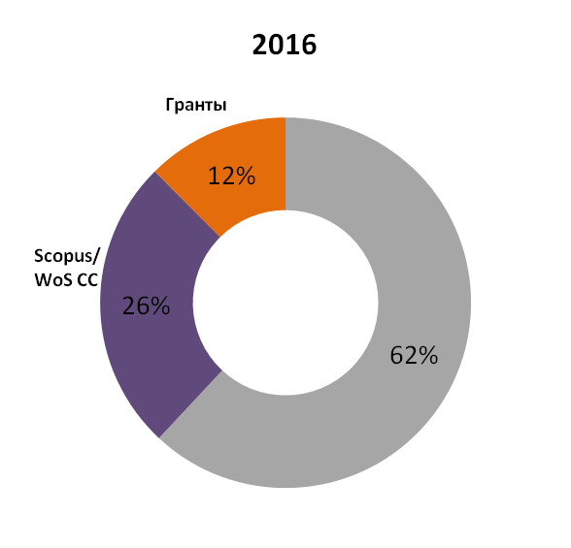
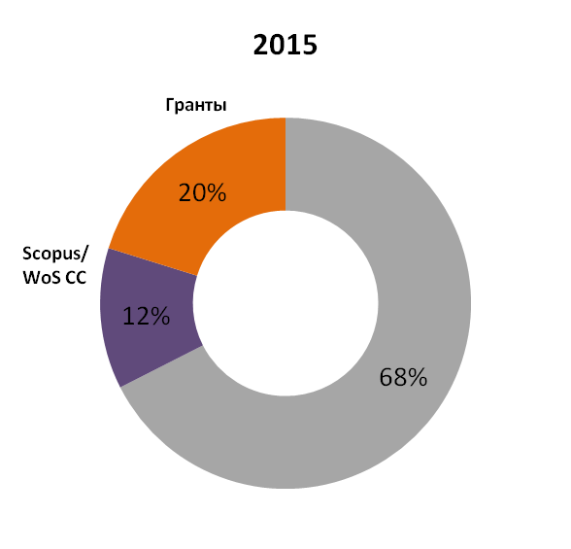
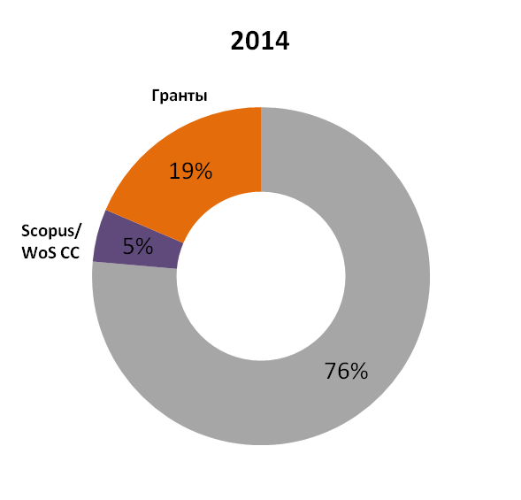
Доля выплат за научную деятельность
Notes:
Раздел, в котором анализируется изменения по распределению премиального фонда по определенному направлению работы
Вариант дизайна с процентами.

Slide 5
Публикационная активность НПР
Notes:
Всего публикаций – показатель динамики публикационной активности.
Доля публикующихся – показатель вовлечения в публикационную активность.
Допускается исключение из расчетов ассистентов и преподавателей практиков

Slide 6
Публикационная активность РИНЦ
(если учитывается)
Notes:
Слайд для областей науки, в которых публикации на русском языке имеют существенное значение.

Slide 7
Привлечение внешнего финансирования
Notes:
Подача заявок на гранты – показывает вовлечение НПР в деятельность по получению внешнего финансирования
Доля подающих отражает расширение круга лиц, участвующих в подготовке заявок.
Показатель объема привлеченного финансирования отражает результативность деятельности по привлечению финанасирования

Slide 8
Вовлечение обучающихся в научную деятельность
Notes:
Вовлечение обучающихся относится и к научной и педагогической деятельности.
Следует увеличивать и число нир, в которых работают студенты и число студентов, вовлеченных а такую деятельность.

Slide 9
Доля выплат по учебной работе
Notes:
Раздел, в котором анализируется изменения по распределению премиального фонда по определенному направлению работы
Современные технологии: Внедрение современных образовательных технологий, в т.ч. в системе BlackBoard
Интернационализация: Привлечение иностранных студентов на образовательные программы
Мобильность: Количество преподавателей СПбГУ, работающих на факультете/ в институте, прочитавших лекции в зарубежных университетах в течение года
Курсы на иностранных языках: Программы (дисциплины), реализуемые на иностранном языке (английский)

Slide 10
Современные образовательные технологии
Notes:
Работа НПР в BlackBoard демонстрируется числом (или процент) НПР, которые используют ее и числом курсов введенным BlackBoard

Slide 11
Программы на иностранных языках
Notes:
Показатели, отражающие создание и развитие образовательных программ на иностранных языках

Slide 12
Интернационализация
Notes:
Показатели отражающие повышение привлекательности образовательных программ СПбГУ на международном образовательном рынке.

Slide 13
НПР, приглашенные для чтения лекций и научной работы в другие вузы
Notes:
Развитие международного сотрудничества.

Slide 14
Распределение учебных курсов
Notes:
Распределение курсов на одного НПР - указывается число НПР, относящихся к указанной категории.
Распределение студентов по группам - указывается число курсов, которые Читаются для группы указанной численности.
НАЗВАНИЕ: РАСПРЕДЕЛЕНИЕ «ГОРЛОВОЙ» НАГРУЗКИ НПР, РАБОТАЮЩИХ НА ПОЛНУЮ СТАВКУ
МЕНЕЕ 100 ЧАС, 100- 300, 300-500, 500-700, СВЫШЕ 700
НАПОЛНЯЕМОСТЬ ГРУПП

Slide 15
QS WU RANKINGS BY SUBJECT (указать область)
Notes:
Сравнение позиции коллектива в международных рейтингах по области наук.

Slide 16
Лидеры коллектива по наукометрическим показателям (по областям знаний)
область знаний 1
Фамилия И.О. | Публикации | Год последней публикации | Цитирований | Citations per Publication | Field-Weighted Citation Impact | h-index
100 – й в России | 8 | 2016 | 7 | 0,9 | 3,26 | 2
 | 5 | 2016 | 4 | 0,8 | 1,96 | 2
 | 5 | 2016 | 3 | 0,6 | 1,71 | 1
 | 5 | 2016 | 1 | 0,2 | 0,4 | 1
 | 3 | 2016 | 1 | 0,3 | 0,82 | 1
 | 3 | 2016 | 2 | 0,7 | 0,42 | 1
область знаний 2
Фамилия И.О. | Публикации | Год последней публикации | Цитирований | Citations per Publication | Field-Weighted Citation Impact | h-index
100 – й в России | 8 | 2016 | 7 | 0,9 | 3,26 | 2
 | 5 | 2016 | 4 | 0,8 | 1,96 | 2
 | 5 | 2016 | 3 | 0,6 | 1,71 | 1
 | 5 | 2016 | 1 | 0,2 | 0,4 | 1
 | 3 | 2016 | 1 | 0,3 | 0,82 | 1
 | 3 | 2016 | 2 | 0,7 | 0,42 | 1
Notes:
Перечисляются наиболее результативные НПР, на основании объективных инструментов оценки
Например Данные по SciVal 2013-2016

Slide 17
Лидеры коллектива по премиальным выплатам
Учебная работа
Фамилия имя отчество 1
Фамилия имя отчество 2
Развитие кадрового потенциала
Фамилия имя отчество 1
Фамилия имя отчество 2
Организационная работа
Фамилия имя отчество 1
Фамилия имя отчество 2
Публикационная активность
Фамилия имя отчество 1
Фамилия имя отчество 2
Учебно-методическая работа
Фамилия имя отчество 1
Фамилия имя отчество 2
Научная деятельность
Фамилия имя отчество 1
Фамилия имя отчество 2
Notes:
Перечисляются наиболее результативные НПР по показателям стимулирования

